Slide 1
Formation ISO 50001
Notions de base
Yvan DELOCHE
Mardi 05 Novembre 2019
Vers une industrie agroalimentaire durable. Programmes de renforcement des capacités en Efficacité Énergétique.
Ce projet a reçu un financement de l’action de soutien à la coordination «Horizon 2020» de l’Union européenne, au titre de la convention de subvention n ° 785047.

Slide 2
Plan
Généralités
Analyse des GAP et résultats
Principe fondamental
Facteurs clés de réussite
Contenu de la norme
Calculateur d’Investissement
Définitions importantes
Vision synthétiques des étapes à suivre
Analyses risques et opportunités
Politique Énergie
Planification énergétique
Revue énergétique
Revue de management
Outil Excel
Étude de cas

Slide 3
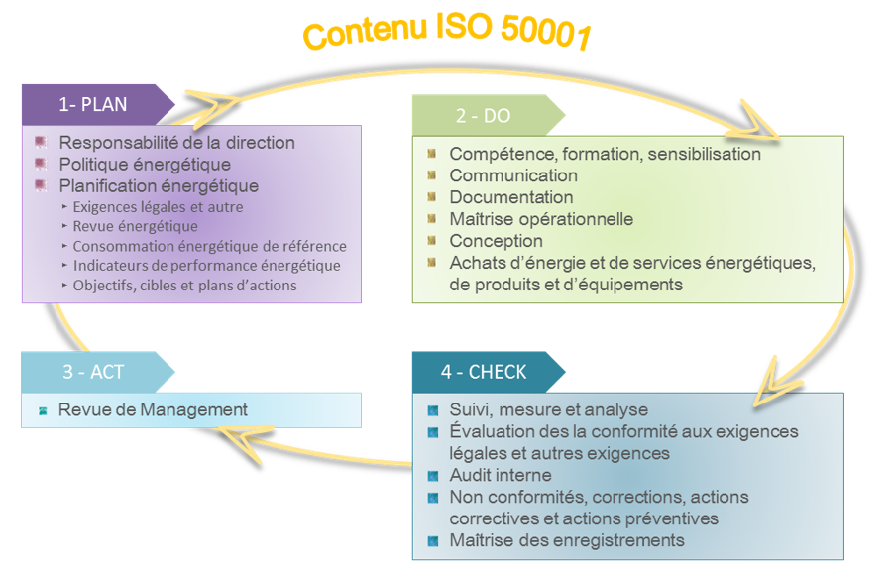
Généralités
Principe fondamental PDCA: Principe d’amélioration continu
Permet surtout de maintenir motivation et combattre les multiples causes de dégradation
Notes:
Planifier: comprendre le contexte de l'organisme, mettre en place une politique énergétique et une équipe de management de l'énergie, envisager les actions à mettre en oeuvre face aux risques et opportunités, réaliser une revue énergétique, identifier les usages énergétiques significatifs (UES) et définir les indicateurs de performance énergétique (IPÉ), les situations énergétiques de référence (SER), les objectifs et cibles énergétiques, et les plans d'actions nécessaires pour obtenir des résultats qui permettront d'améliorer la performance énergétique en cohérence avec la politique énergétique de l'organisme.
— Réaliser: mettre en oeuvre les plans d'actions, les contrôles opérationnels et de maintenance et la communication, assurer la compétence et prendre en considération la performance énergétique dans le cadre de la conception et des achats.
— Vérifier: surveiller, mesurer, analyser, évaluer, auditer et mener des revues de management de la performance énergétique et du SMÉ.
— Agir: mener les actions pour traiter les non-conformités et améliorer en permanence la performance énergétique et le SMÉ.

Slide 4
Généralités
Facteurs clés de réussite
Facteur humain:
Démarche managériale et participative, interne et externe avec la nécessité d’une implication à tous les niveaux (Direction, Maintenance, Services généraux, Production, Achats, R&D …)
Prévision du temps nécessaire à la mise en place et au suivi de la démarche
Mixer les compétences au sein de l’équipe NRJ
Associer l’ensemble du personnel de l’entreprise à la démarche dès son initiation « Communication et sensibilisation »
Facteur méthodique:
Liste exhaustive des usages, des facteurs influents, etc
Objectifs à définir
Indicateurs à exploiter, à communiquer
Facteur technique:
Maîtrise de la chaîne de comptage
Maîtrise des leviers d’actions sur les équipements et utilités
Facteur d’auto-surveillance:
Enregistrements systématiques et archivages (supervision)
Analyse périodique des indicateurs, ainsi que des écarts

Slide 5
Contenu de la norme
Définitions importantes
Performance Énergétique
Situation énergétique de référence SER (nouveau)
Résultat(s) mesurable(s) lié(s) à l'efficacité énergétique à l'usage énergétique et à la
consommation énergétique.
Référence(s) quantifiée(s) servant de base pour la comparaison de performances énergétiques (par UES)
Indicateur de performance énergétique IPE
Usage énergétique significatif UES
Mesure ou unité de performance énergétique, définie par l'organisme.
Usage énergétique représentant une part importante de la consommation énergétique et/
ou offrant un potentiel considérable d'amélioration de la performance énergétique.

Slide 6
Contenu de la norme
Vision synthétique des étapes à suivre
État des lieux / revue énergétique
Audit organisationnel
Audit énergétique
Plan de mesurage
Consommation de référence / IPE / Plan d’actions
Sensibilisation et formation du personnel
Formalisation du système (procédures, communication, manuel …)
Vérification (mesures, audit internes, mesures correctives …)
Revue de direction

Slide 7
Contenu de la norme
Analyse risques et opportunités
Détermination des opportunités et des risques pour les performances liées à l'énergie et les SMÉ (outils PESTEL ou analyse SWOT)
Identification des parties intéressées et de leurs exigences, de leurs besoins, de leurs attentes (cartographie) → meilleure intégration dans le système pour une mobilisation plus marquée
Définition du domaine d’application (activités, équipements, périmètre géographique) → ne pas exclure d’emblée des énergies
Évaluation des éléments bloquants/ facilitants et les actions à mener.
Une analyse de risque est-elle déjà en cours?
Documentation attendu
Analyse des opportunités et des risques
Mesures pour faire face aux opportunités et aux risques
Notes:
L’analyse PESTEL (Politique, Economique, Sociologique, Technologique, Ecologique, Légal) est un outils d’analyse stratégique de l’entreprise.

Slide 8
Contenu de la norme
Politique énergétique
Définition:
Expression formelle par la direction des intentions, orientations générales et engagement relatifs à la performance énergétique d’un organisme.
La politique énergétique:
Souligne l’importance de l’implication de la direction
Document formel indiquant les engagements de la direction dans la réussite de la démarche, personnalisé :
- Identification du périmètre
- Mise à disposition des ressources nécessaires
- Encourage l’achat de produits et de services performants énergétiquement
- Objectifs de performance énergétiques fixés
Format papier A4
Communiquée à l’ensemble du personnel → affichée dans des endroits de passage par exemple
Mise à jour régulièrement ( 1 fois par an par exemple)

Slide 9
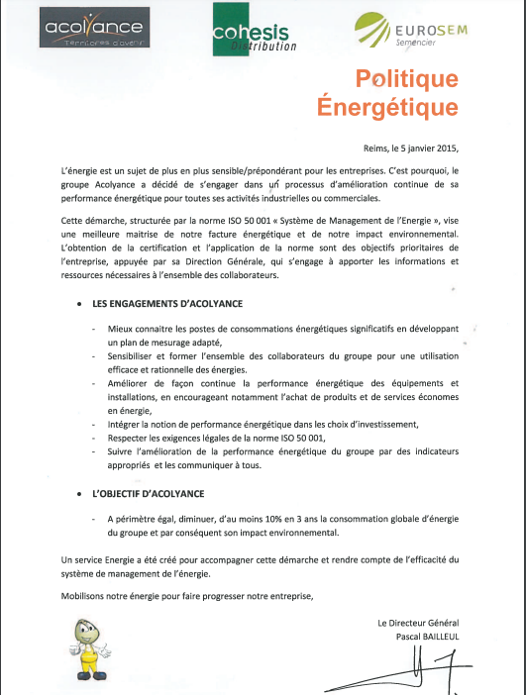
Exemples de Politique Énergétique
Bonduelle usine d’Estrées
ACOLYANCE
Groupe coopératif agricole
et viticole
Notes:
MCI: Groupe climatisation réfrégiration

Slide 10
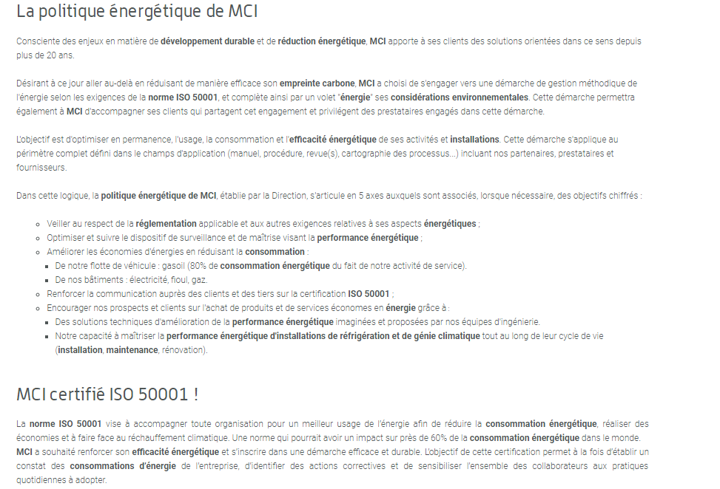
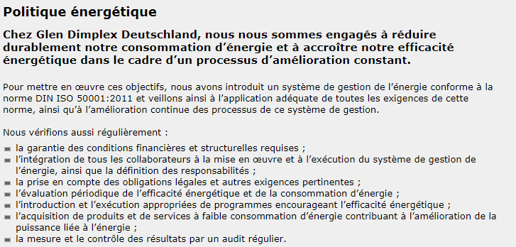
Exemples de Politique Énergétique
MCI
Experts en réfrigération et climatisation
Glen Dimplex
Spécialiste du chauffage électrique domestique
Notes:
MCI: Groupe climatisation réfrégiration

Slide 11
Contenu de la norme
Planification énergétique
Processus
Politique
Vérification
Bilan des investissements
Données instrumentation
Veille réglementaire
Grille de potentialité
Check liste référence
Revue des activités
IPE
Consos de référence
Cibles
UES
Actions/ Investissements
Revue énergétique
Revue de Management
« Site »
Revue de Management
« Groupe »
Bilan de la performance énergétique
Maîtrise opérationnelle
Réunion Énergie site
Contrôle des résultats des IPE/ cibles / avancement du plan d’actions
Semestriel
Quadrimestriel
Contrôle des indicateurs
Hebdomadaire
Maîtrise des dérives
Réunion encadrement production « Agents de maîtrise »
Échange en équipe / objectifs et suivi

Slide 12
Contenu de la norme
Revue énergétique
Définition:
Analyse de l'efficacité énergétique des usages énergétiques et de la consommation énergétique basée sur des données et autres informations, conduisant à l'identification des usages énergétiques significatifs et des opportunités d'amélioration de la performance énergétique.
Bilan des consommations
Audit énergétique
Bilan de consommation annuel
UES
Consommation par équipement
Potentiel de gain
Application des meilleures techniques
Plan d’actions
Stratégie de l’entreprise
Politique énergétique
Plan d’investissement
Notes:
La détermination des UES est le maillon entre le bilan énergétique et le plan d’actions. Il amène à prendre du recul et à réaliser le niveau de consommation de ses installations et les marges de progrès à exploiter.

Slide 13
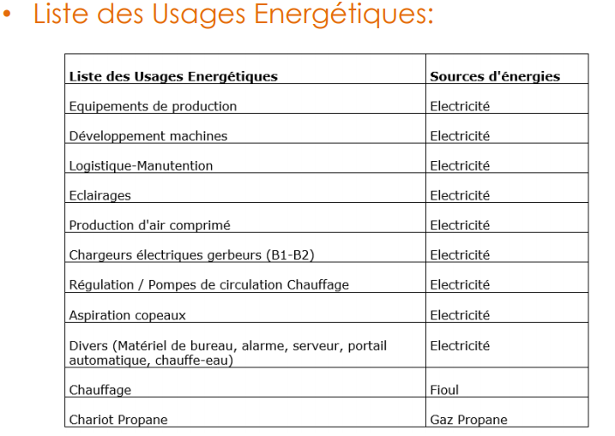
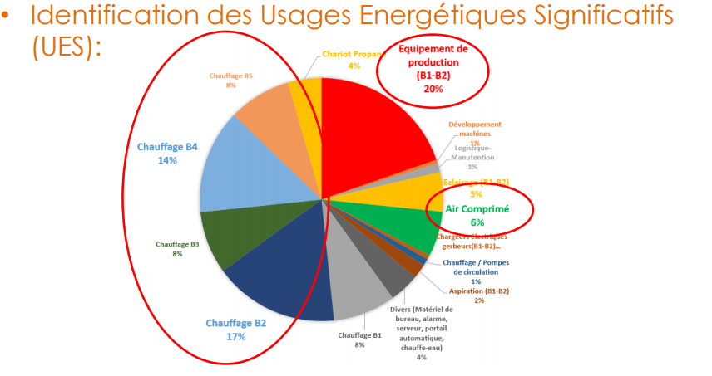
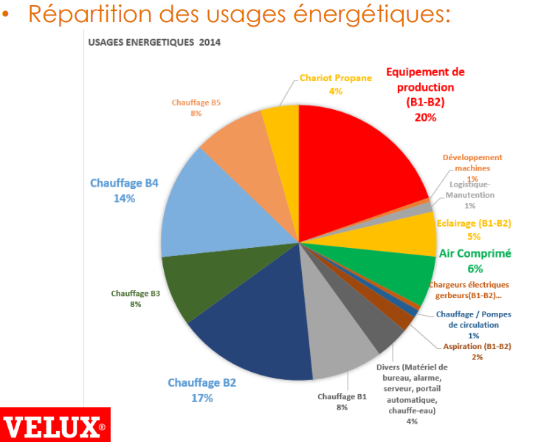
Exemple de Revue Énergétique

Slide 14
Contenu de la norme
Revue de management : implication de la DIRECTION
Données d’entrée:
Suivi des plans d’actions des revues de management précédentes
Politique énergétique
Revue de la performance énergétique prévue et des IPE
Résultats de l’évaluation de la conformité par rapport aux exigences légales et autres
Résultats des audits du SMÉ et du plan d’action correspondant
Recommandations d’amélioration
Données de sortie:
Décision ou action relative aux modifications
Performance énergétique et de la politique énergétique
Consommation de références et des IPE
Objectifs et cibles
Affectations de moyens
La revue de management se fait annuellement, en même temps qu’un comité de direction.

Slide 15
Analyses des écarts

Slide 16
Analyse des écarts
Sujet | Les écarts identifiés | Mesures | Ressources
Analyse du contexte
Partie prenante
Risques et Opportunités
Répartition des rôles
Formation
Communication
…

Slide 17
Merci pour votre attention
Vers une industrie agroalimentaire durable. Programmes de renforcement des capacités en Efficacité Énergétique

